Slide 1

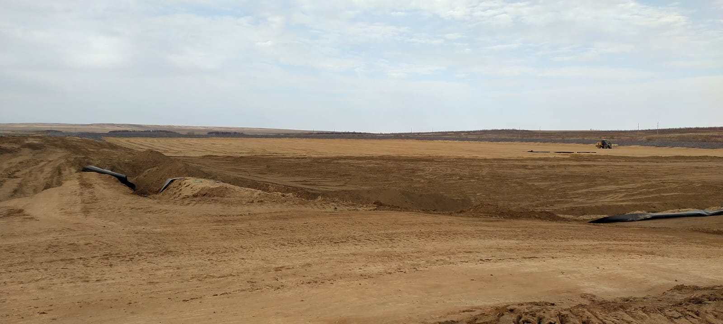
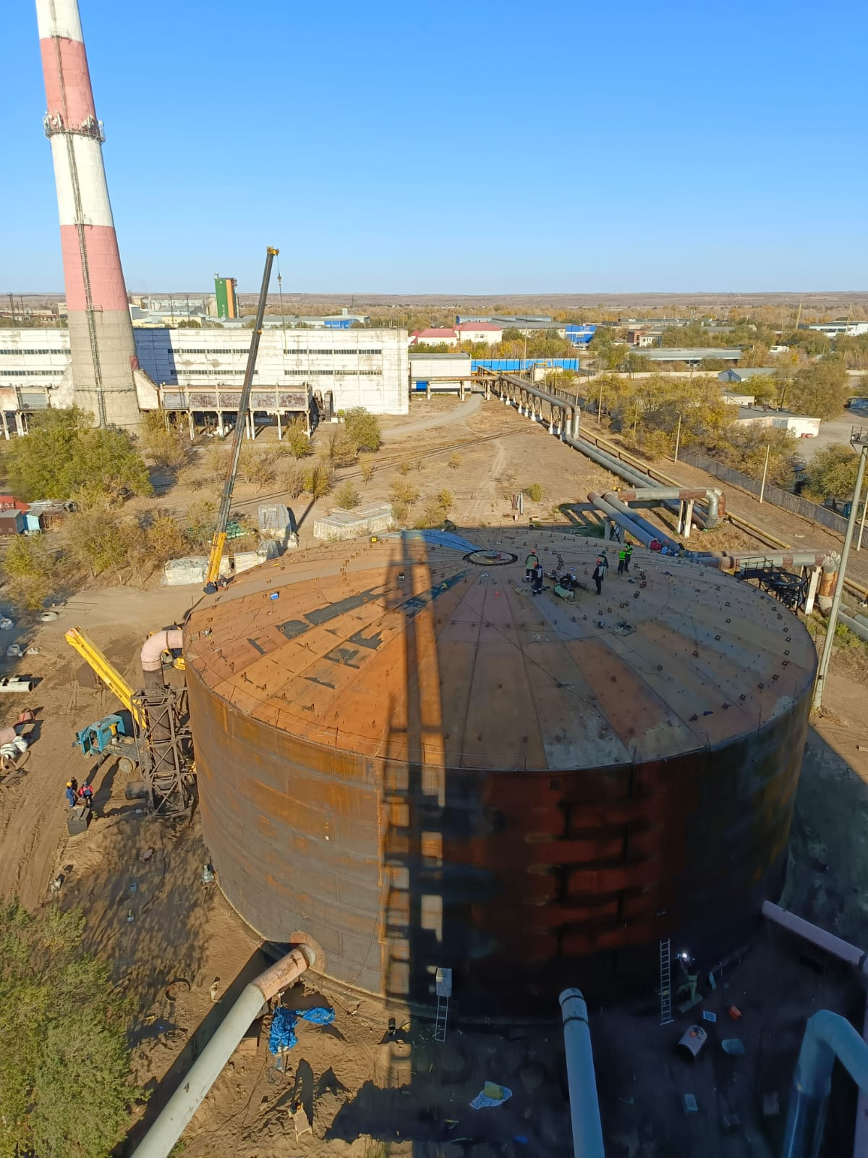
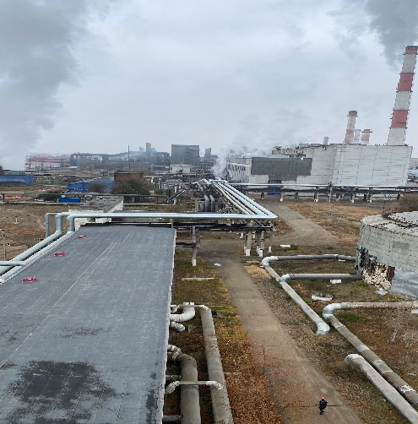
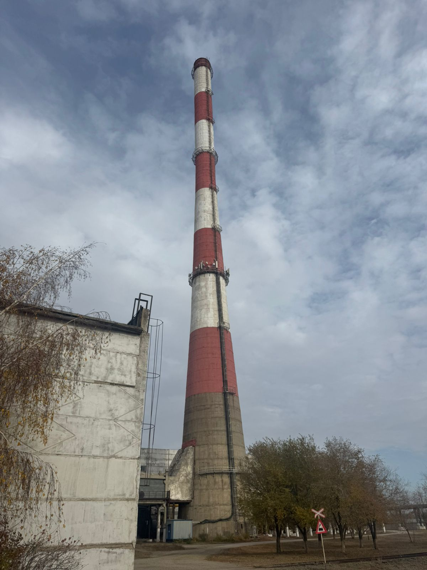
ИНВЕСТИЦИОННАЯ ПРОГРАММА НА УСЛУГИ ПО ПРОИЗВОДСТВУ ТЕПЛОВОЙ ЭНЕРГИИ НА 2023-2027 ГОДЫ
14.08.2025 г. Совместным приказом №92-ОД Департамента Комитета по регулированию естественных монополий Министерства национальной экономики Республики Казахстан по Актюбинской области и №21-Ө Управления энергетики и жилищно-коммунального хозяйства Актюбинской области утверждена инвестиционная программа АО «Актобе ТЭЦ» на услуги по производству тепловой энергии на 2023-2027 годы.
(тыс. тенге без НДС)
№ п/п | Мероприятие | Всего за 2023-2027 гг. | 2023 г. | 2024 г. | 2025 г. | 2026 г. | 2027 г.
1 | Реконструкция, модернизация | 20 088 290 | 49 020 | 740 166 | 1 494 975 | 6 730 951 | 11 073 179
2 | Капитальные ремонты оборудования, трубопроводов, зданий и сооружений, приводящий к росту стоимость ОС | 8 605 092 | 888 433 | 1 396 925 | 994 167 | 2 771 431 | 2 554 137
 | в том числе
3 | Котлоагрегаты | 61 894 | 25 257 | 0 | 0 | 17 702 | 18 935
4 | Трубопроводы | 3 837 062 | 369 520 | 628 070 | 908 023 | 673 944 | 1 257 505
5 | Бойлеры | 260 365 | 119 890 | 67 675 | 0 | 72800 | 0
6 | Насосы | 254 927 | 0 | 46 334 | 52 290 | 68 638 | 87 665
7 | Водогрейные котлы | 3 370 503 | 228 103 | 580 200 | 0 | 1 669 200 | 893 000
8 | Здания и сооружения | 820 342 | 145 663 | 74 646 | 33 854 | 269 147 | 297 032
 | ВСЕГО | 28 693 383 | 937 452 | 2 137 090 | 2 489 142 | 9 502 382 | 13 627 317

Slide 2
ИНВЕСТИЦИОННАЯ ПРОГРАММА НА УСЛУГИ ПО ПРОИЗВОДСТВУ ТЕПЛОВОЙ ЭНЕРГИИ НА 2025 Г.
(тыс. тенге без НДС)
№ п/п | Наименование мероприятий | План на 2025 г. | Факт исполнения за 9 мес. 2025 г. | Факт исполнения за 9 месяцев (%) | Примечание
1 | Строительство | 1 494 975 | 285 780 | 19%
1.1 | Разработка рабочего проекта "Дополнительные работы по переводу собственных нужд станции напряжением 3,15кВ на напряжение 6кВ" | 18 169 | 0 | 0% | Заключен договор, проект на стадии согласование в государственной экспертизе
1.2 | Реализация корректировки рабочего проекта "Перевод собственных нужд станции с напряжения 3,15кВ на 6,3кВ" | 428 183 | 0 | 0% | Заключены договора на поставку оборудования
1.3 | Капитальный ремонт чаши пруда-испарителя (№5 секция засоленных стоков) | 258 300 | 82 262 | 32% | Заключен договор, ведутся строительно-монтажные работы
1.4 | Разработка проекта "Строительство парового котла ст. №12 производительностью 160 т/ч" | 176 400 | 49 274 | 28% | Заключен договор, проект загружен на портал государственной экспертизы
1.5 | Разработка проекта "Строительство водогрейного котла ст. №7 производительностью 100 Гкал" | 180 000 | 53 700 | 30% | Заключен договор, проект загружен на портал государственной экспертизы
1.6 | Замена аккумуляторного бака №2 (РВС V-10000 м3) | 386 680 | 100 544 | 26% | Заключен договор, ведутся строительно-монтажные работы
1.7 | Разработка проекта "Строительство 2-х дымовых труб" (демонтаж существующей дымовой трубы №4) | 47 243 | 0 | 0% | Заключен договор, проект на стадии вхождения на экспертизу

Slide 3
№ п/п | Наименование мероприятий | План на 2025 г. | Факт исполнения за 9 мес. 2025 г. | Факт исполнения за 9 месяцев (%) | Примечание
2 | Капитальные ремонты оборудования, трубопроводов, зданий и сооружений, приводящий к росту стоимость ОС | 994 167 | 1 020 170 | 103%
2.1 | Капитальный ремонт трубопроводов | 908 023 | 986 316 | 109%
2.1.1 | Замена трубопровода (обратной сетевой воды) L=475м: Ø720х10 L=435м; Ø1020х12 L=40м | 282 469 | 399 090 | 141% | Заключен договор, завершение работ ожидается в октябре месяце
2.1.2 | Капитальный ремонт трубопровода Прямая новая тепловых сетей L=90м: Ø1020х12 L=78м; Ø426х10 L=12м | 57 364 | 57 000 | 99% | Работы завершены
2.1.3 | Капитальный ремонт трубопровода греющего потока тепловых сетей L=304м: Ø426х10 L=118м; Ø325х10 L=186м | 54 764 | 17 226 | 31% | Заключен договор, завершение работ ожидается в октябре месяце
2.1.4 | Замена сетевых трубопроводов напорного коллектора L=480 Ø 1020х10 ст. 20 | 285 895 | 285 500 | 100% | Работы завершены
2.1.5 | Замена сетевых трубопроводов прямая старая L=380 Ø 1020х10 ст. 20 | 227 532 | 227 500 | 100% | Работы завершены
2.2 | Замена насосного оборудования | 52 290 | 0 | 0%
2.2.1 | Замена парового эжектора ЭП-3-25-75 ст.№1,2,3,4 | 52 290 | 0 | 0% | Заключен договор на поставку парового эжектора, поставка ожидается в декабре
2.3 | Капитальный ремонт зданий и сооружений | 33 854 | 33 854 | 100%
2.3.1 | Ремонтно-восстановительные работы дымовых труб ст.№2,3,4,6 | 33 854 | 33 854 | 100% | Работы завершены
 | Всего инвестиций | 2 489 142 | 1 305 950 | 52%

